Slide 1
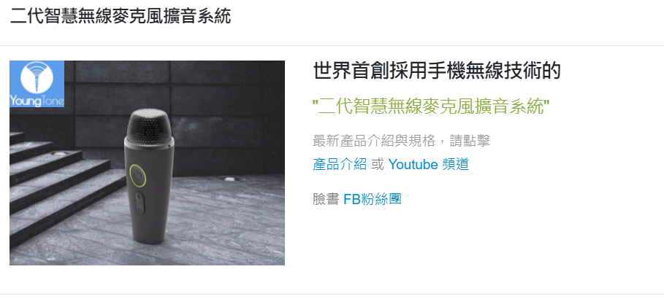
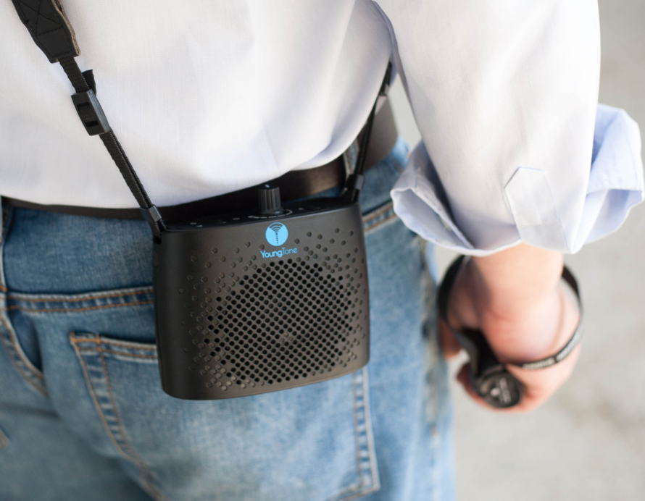
改成
IMG_00024 你照片自行剪裁
照片不用加 Logo
手機藍牙 無線麥克風擴音音箱來了!
台灣開發設計製造 YS-250 首發上市
(兼容現有二代麥克風)
最新產品介紹與規格，請點擊 產品介紹 或 Youtube 頻道
臉書 FB粉絲團
指向我們的 YS-250 網址
指向我們的 Youtube教學 網址

Slide 2
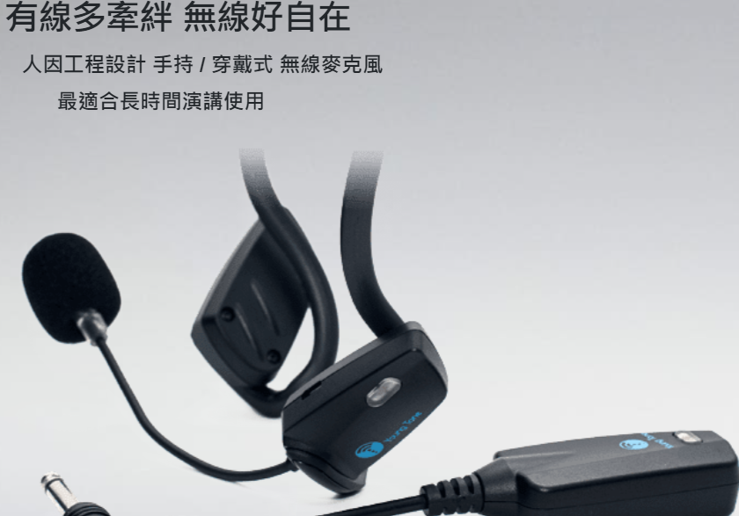
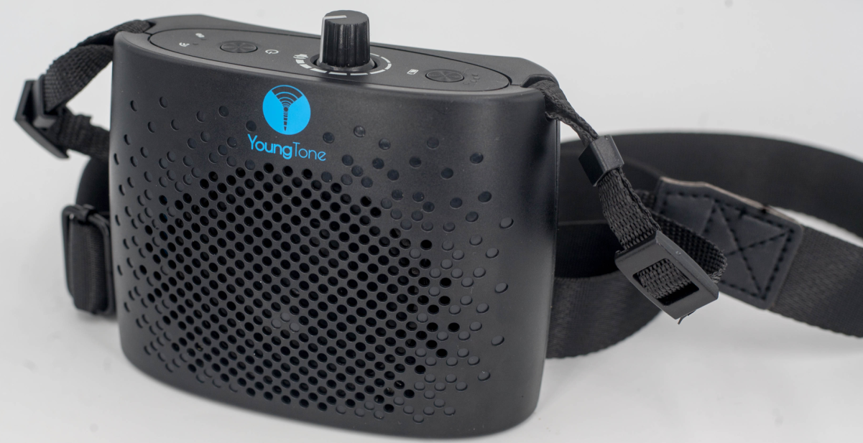
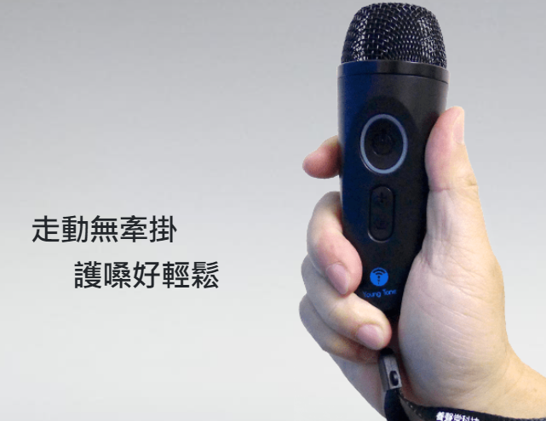
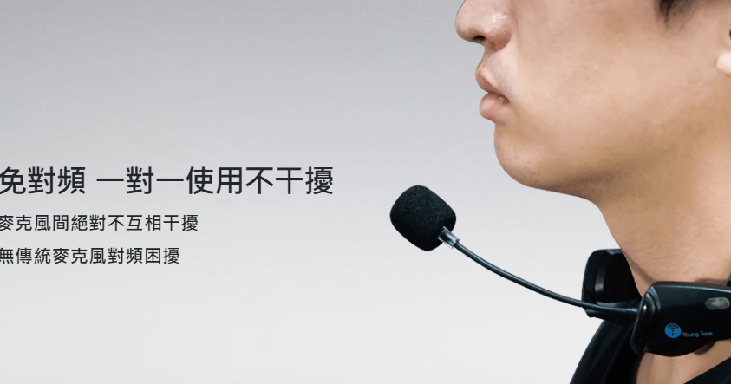
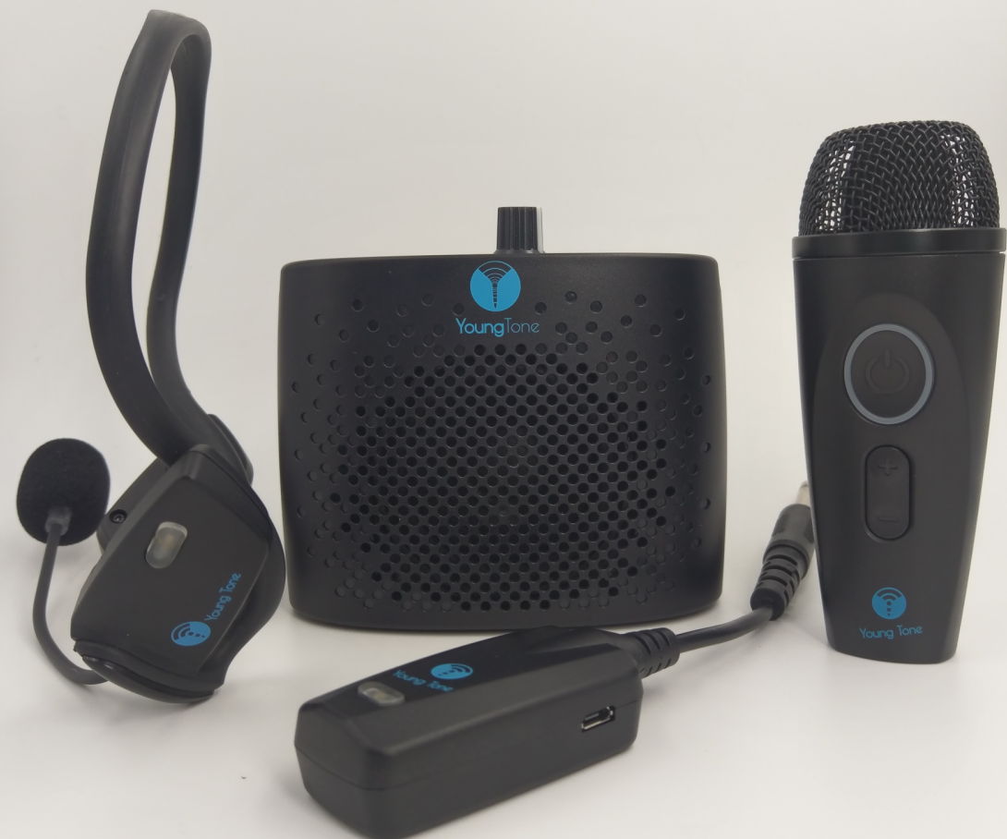
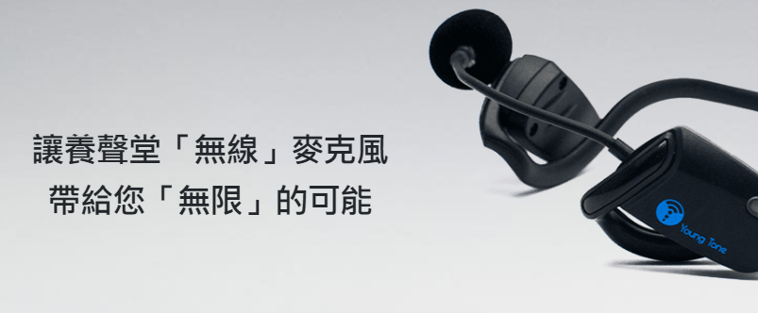
改成
有線多牽絆 無線好自在
台灣創新 研發生產
全無線數位麥克風 擴音音箱
1
1. 首頁左上的 Logo 可以再大些?
2. 字的size可以大些? 同 Yahoo新聞
3. 網站首頁 圖片滾動的面積有點大
2
不改
3
免對頻 一對一使用不干擾
無頻道限制 無聲音回授
1895.jpg
4
字不改 換成右圖 照片背景要拉 curve 調白/亮些

Slide 3
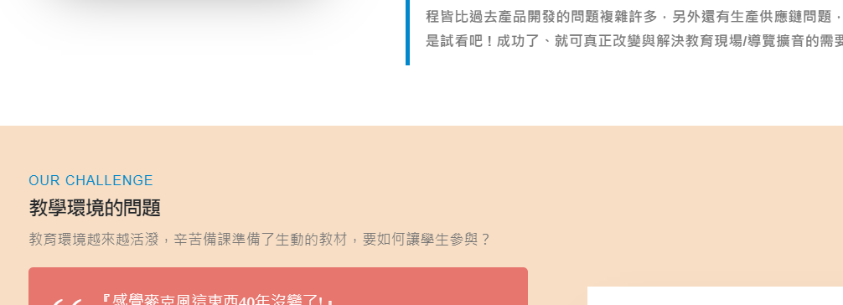
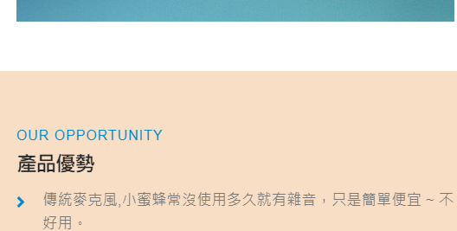
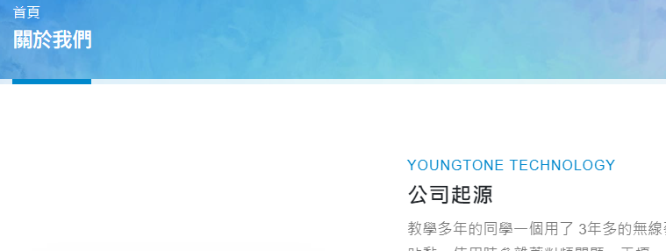
無線傳輸
使用最先進手機無線技術，低幅射 自動對頻 信號穩定 傳輸距離遠 一對一使用不干擾
羽量級麥克風
全球最輕巧麥克風/擴音器、穿戴/手持麥克風小巧精緻，讓您放開手，
遠離職業病
千里傳音/隨身擴音器
擴音器輕量化革命設計，特殊聲學設計，兼具手機音樂播放與教學擴音功能(不再音箱腰掛不離身)
人體工學工業設計
以使用者習慣出發，輕巧舒適為目標，造型優美 質感細緻 操作簡單
手機長效鋰電池 USB充電 省錢又環保
段落間 間格有點大

Slide 4
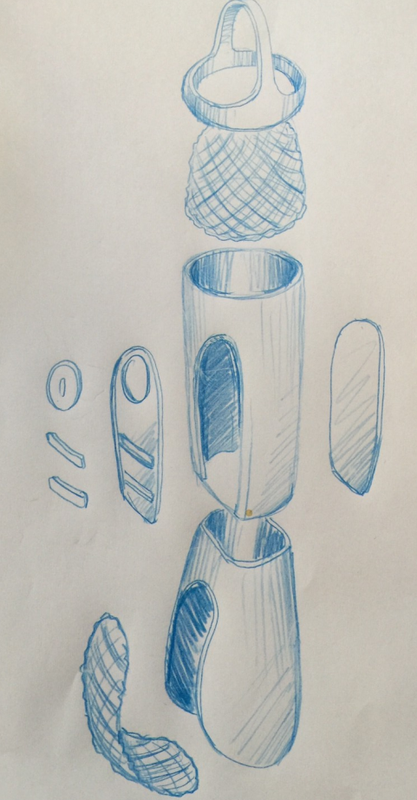
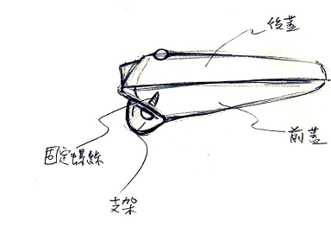
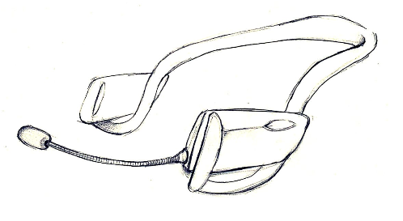
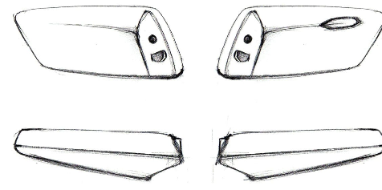
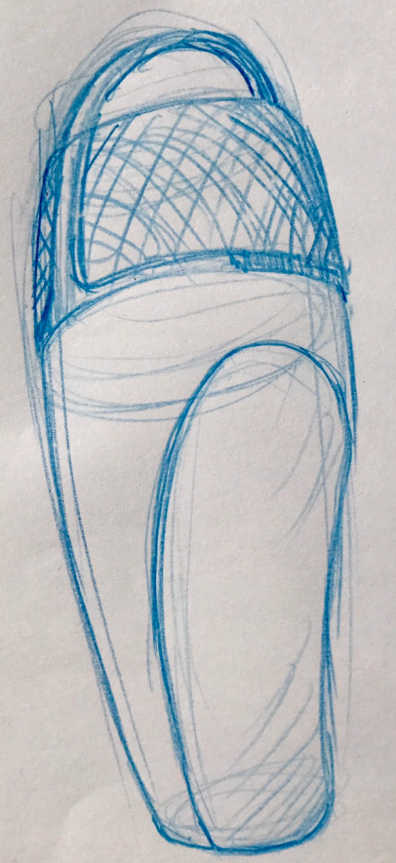
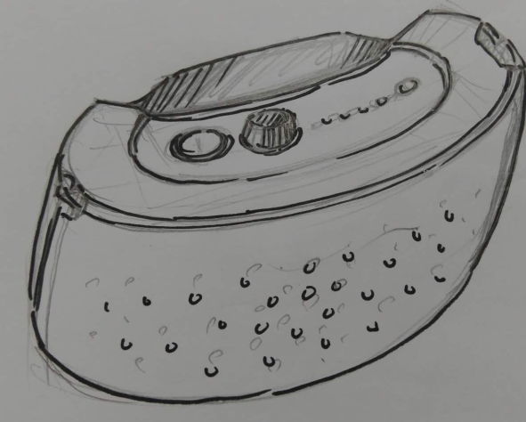
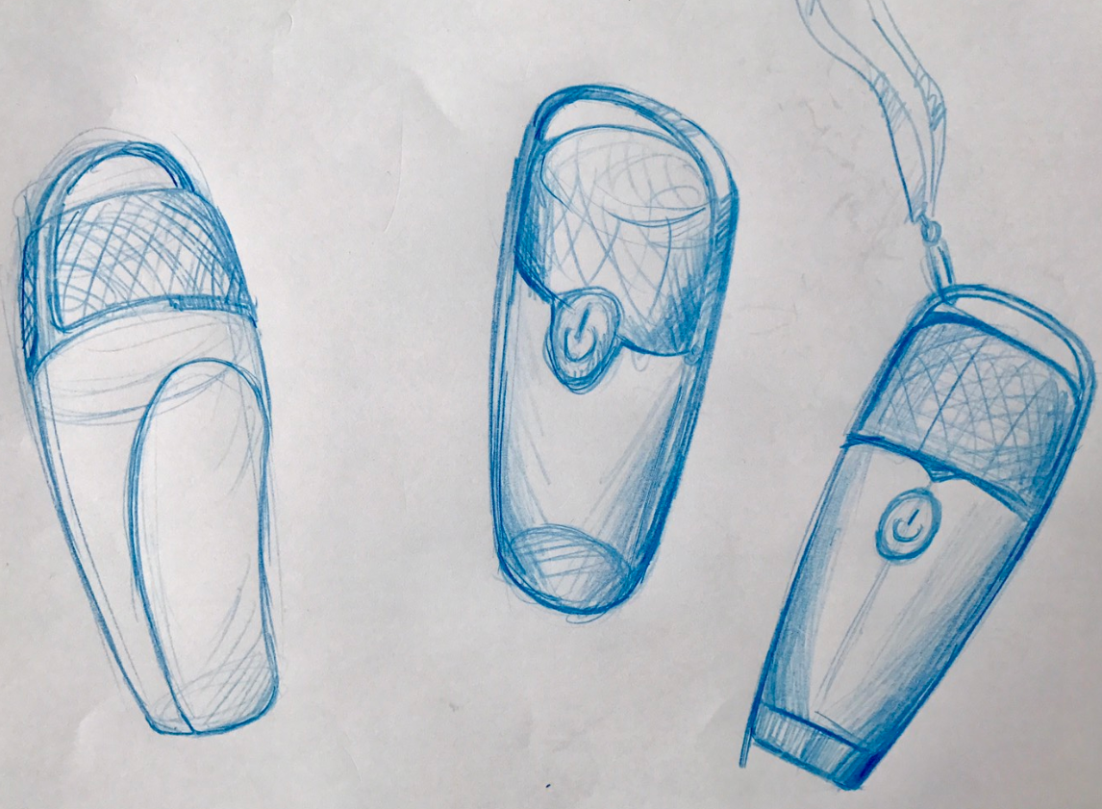
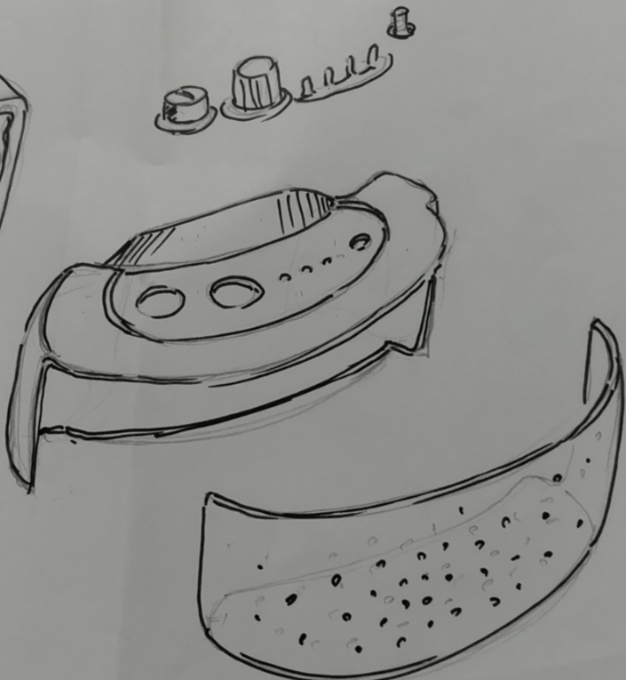
手持 ID 20170427
Morson 草圖 1
手持 ID 20170426
Morson 音箱 ID 拆解 20200222
Morson 音箱 ID 20200222

Slide 5
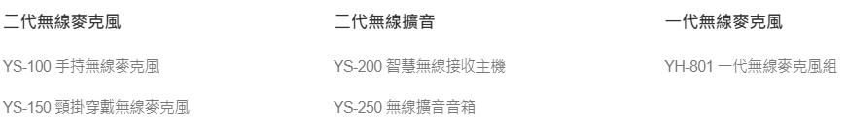
(發射端)
(接收端)
YS-100 手持數位無線麥克風
YS-150 頸掛數位無線麥克風
YS-200 智慧音頻主機
YS-250 數位無線擴音音箱

Slide 6
YS-100 手持無線麥克風
產品特色
自動連接 :
免對頻 開機後智慧搜尋，自動連結立即使用一對一連結 保證不串音
功率調整 :
同手機的無線功率動態調整技術；省電 並維護麥克風的擴音品質
抗干擾 :
先進跳頻技術(FHSS)避免如 Wifi其他無線設備干擾
智慧連結 :
可配對/記憶多個設備 完全不需回工廠設定
環境回授 :
特殊麥克風收音設計，避免環境喇叭聲音的回授
半導體技術開發設計 :
體積小 重量輕 壽命長 使用時數更長
產品設計 :
人體工學設計，以使用者便利與外觀為設計理念
重量 / 外觀 :
75g，高度 17cm；麥克風剛好一手掌握 男女適用
配掛 :
背面有兩組吊繩設計，可將吊繩掛在手腕或脖子上
距離 :
低功率隱藏式天線 距離25 公尺
使用時間 :
16 小時；長效鋰電池加電池保護晶片 壽命長 無記憶效應
麥克風網罩 :
網罩與機身一體 人體工學設計機身 尺寸恰符合男女手掌合握
2. 海綿套 :
海棉套嵌入式設計 3D立體造型外觀 海棉套內置於網罩內可保持清潔 也可更換
3. 電源鍵 / 功能鍵 :
大按鍵設計，簡易操作 集合開/關機, 配對功能於一
4. LED燈號顯示 :
LED 清晰顯示方式，可輕易了解麥克風狀態。
5. 音量+ / 音量- :
符合人體工學設計 可遠程調控擴音音量
6. 双吊繩孔 (手腕, 頸掛) :
麥克風的底部與背面有兩組吊繩孔設計，可搭配短吊繩(手腕)、長吊繩(頸掛)，兼顧美觀與使用便利。
7. USB 充電
採用歐盟標準 USB 5V充電，內建鋰電池 輕巧 環保 壽命長

Slide 7
產品特色
自動連接 :
免對頻 開機後智慧搜尋，自動連結立即使用一對一連結 保證不串音
功率調整 :
同手機的無線功率動態調整技術；省電 並維護麥克風的擴音品質
抗干擾 :
先進跳頻技術(FHSS)避免如 Wifi其他無線設備干擾
智慧連結 :
可配對/記憶多個設備 完全不需回工廠設定
環境回授 :
特殊麥克風收音設計，避免環境喇叭聲音的回授
半導體技術開發設計 :
體積小 重量輕 壽命長 使用時數更長
產品設計 :
全球唯一以使用者便利與外觀為設計理念 人體工學設計穿戴式麥克風
重量 :
機身全部僅 40g
距離 :
低功率隱藏式天線 距離25 公尺
使用時間 :
13小時；長效鋰電池加電池保護晶片 壽命長 無記憶效應
YS-150 頸掛數位無線麥克風
全球獨創的頸掛穿戴設計
40g 輕盈的人體工學機身
海綿套 :
可水洗 隨時更換。
2. 麥克風軟管 :
直徑 0.11公分軟管 不阻礙視線 可 180 定位將麥克風定位至您最適合的位置
3. 超輕量掛頸設計 :
頸掛配戴在脖子下緣 輕薄短小工學設計 如戴項鍊 無負擔
4. 電源鍵 / 功能鍵 / LED燈號顯示 :
LED 清晰顯示 可輕易了解麥克風工作狀態
5. USB 充電
採用歐盟標準 USB 5V充電，內建鋰電池 輕巧 環保 壽命長

Slide 8
產品特色
自動連接 :
免對頻 開機後智慧搜尋，自動連結立即使用一對一連結 保證不串音
功率調整 :
同手機的無線功率動態調整技術；省電 並維護麥克風的擴音品質
抗干擾 :
先進跳頻技術(FHSS)避免如 Wifi其他無線設備干擾
手機藍牙
可與手機配對連結 播放手機內語音素材 多媒體音樂
智慧連結 :
可配對/記憶多個設備 完全不需回工廠設定
半導體技術開發設計 :
體積小 重量輕 壽命長 使用時數更長
獨家 L型 麥克風插頭 :
特製 L型麥克風插頭可完全避免傳統麥克風插頭突出易被撞擊問題。
重量 :
主機僅重 40g
距離 :
低功率隱藏式天線 距離25 公尺
使用時間 :
18小時；長效鋰電池加電池保護晶片 壽命長 無記憶效應
YS-200 智慧音頻主機
照舊
一機二用 多機共享
1. 旁邊幫我加個 L型插頭
堅固 6.3mm 插頭 :
插頭可達10,000次插拔不損壞
插頭分傳統與特製 L 型 可依設備環境選購
2. 特殊線扣設計 :
兩端一體性的線扣更強化產品強度 避免因拉扯損壞。
3. 插頭與主機連接電纜 :
經由電纜線連結插頭與主機，讓主機使用時多了彈性 使產品更適應環境的需要
4. 電源鍵 / 功能鍵 / LED燈號顯示 :
電源與功能鍵合而為一，以達輕薄短小目的、操作簡單 LED 清晰顯示方式 可輕易了解麥克風狀態
5. 一體成形 無連接線設計 :
無額外的連接線，避免接觸不良造成雜音。

Slide 9
產品特色
音質 :
藍牙立體聲 音質清晰 人聲原音重現
外觀 :
流線外型 新潮外觀 體積小巧 可擺放使用 可以行動攜掛
半導體技術開發設計 :
體積小 重量輕 壽命長 使用時數更長
手機無線技術 :
低幅射、免對頻、距離遠、設備間不干擾。
人體工學工業設計 :
以使用者習慣出發，輕巧舒適為目標，造型優雅 質感細緻
電池 :
電動車等級Panasonics強效鋰電池 環保 USB 充電
喇叭 :
稀有金屬 釹鐵硼 磁鐵喇叭積小 重量輕 效率高
擴音功率 :
聲音宏亮 擴音範圍涵蓋 10米平方標準教室
創新技術/功能 :
一麥雙享 : 一個麥克風 兩個音箱同步一起擴音
邊充邊用 : 電量低時 可邊USB充電邊使用擴音
距離 :
低功率隱藏式天線 距離25 公尺
電量顯示 :
4段 LED 電量顯示 簡單明瞭
有線麥克風 (專業版) :
音箱兼具無線擴音與有線麥克風混音共用；或是有線講演+手機播放音樂/教材
去麥克風回授 (專業版) :
針對有線麥克風另有特殊設計 避免近距離聲音回授 尖叫
全球獨家 :
台灣設計 開發生產，台灣首發 全球獨家
產品規格 ：
尺寸 11.8 x 8.2 x 5.8 cm
重量 299g （規格以實際產品為主)
喇叭功率 10W
擴音範圍 7~8米
無線連接距離 25公尺(直線)
YS-250 數位無線擴音音箱
全世界第一款兼具手機藍牙播放與無線擴音的音箱
重量輕 音質清晰 自動對頻 可邊充邊用
電量顯示按鍵 / 顯示 LED :
四階 LED 電量顯示燈，讓您立即知道音箱電量
高效鋰電池 無記憶效應 可以隨時充電 保持高效率
2. 音量調整旋鈕 :
旋紐手感佳大方 清楚標示音量
3. 開機鍵 :
開機/關機 : 功能鍵按 2 秒。 配對 :功能鍵按 5 秒。
4. 連線指示燈 :
正常連線：藍燈4 秒閃一次。 連線異常：藍燈4 秒閃二次。 5. 充電指示燈 :
充電中：紅燈長亮
充電完成：藍燈長亮。
6. USB 充電孔 :
採用國際標準 USB 電壓 內建電動車等級高效鋰電池 充電器為 5V 1.2A (安培) 輕巧 環保 壽命長
搭配特製Y型充電線 可以同時充電麥克風與音箱
7. 吊帶 :
傳統鐵扣背帶長期使用會會磨損音箱 我公司特開發類單眼相機背帶 兼顧舒適性 現代感 易背掛與音箱保護
8. (專業版)有線麥克風
可與無線麥克風擴音混音共用；或同時有線講演搭配手機播放音樂/教材
增加 8

Slide 10
YS-250 數位無線擴音音箱Page 上
原產品規格去掉 幫我換
* YS-250 專業版
提供有線麥克風 無線擴音雙通道 皆可單獨或混音使用
預計 2021 下半年上市推出

Slide 11
增加
客戶服務
麥克風升級 (搭配無線擴音音箱)
產品報固與維修
技術支援
可收合 加指標
可收合 加指標
直接展開
產品報固與維修
1. 產品報固 : 期限會註明於隨貨說明/保證書中；若未註明日期 需提示購買來源/日期 亦享有 1年有限保固。保固期不適用於配件。
2. 產品完整 : 如自行拆解更換任何原廠配件將導致保固失效。
3.產品異常 : 客戶覺得產品異常時，可先以電話, Line , FB 與公司人員洽詢 是否為使用上問題或可自行解決。若經確定須送修產品時，請依照公司訊息將完整產品寄回。
4.保固期內容 : 產品在正常使用下保固期內發生故障，養聲堂科技將免費修理或更換產品。養聲堂科技保留以下權利 (i) 使用現有零件修理產品，或 (ii) 以相同產品或同價位產品更換故障產品。
5. 收費 : 若產品維修需更換零件，養聲堂科技將先提供客戶報價，經同意後再進行維修，歸還維修完畢之產品所產生的運費則由養聲堂科技負擔。
6. 檢修 : 若客戶返回之產品，經檢驗功能正常，公司將酌收相關檢驗費、人工材料費、運費。

Slide 12
二代麥克風升級說明 (手持麥克風/頸掛麥克風 搭配無線擴音音箱)
*麥克風升級主要是您欲使用已有的麥克風而單獨添購無線擴音音箱(YS-250)，須先參考下列升級程序，搭配音箱時方能有較好的效果。無擴音音箱需求者沒有升級您麥克風的必要。
配合 2021 年二代麥克風系列新成員 YS-250 智慧無線擴音音箱，公司必須對二代麥克風做升級，麥克風與無線音箱搭配時方有較好的效果，升級內容說明如下 :
1. 何謂 “二代” : 公司的“二代”是代表無線技術與架構的區別，二代系列的可以選擇手機藍牙或是使用養聲堂無線麥克風(YS-100, YS-150) 作為發射端(音源)，皆能與接收主機(YS-200) ,智慧無線擴音音箱(YS-250) 等接收端(擴音)產品配對連結使用。
2. 麥克風收音 : 麥克風擴音時還需做到避免現場的喇叭回授，過去我們除軟體設計外 使指向麥克風以物理方式排除環境噪音對麥克風的影響。經研發達到更好的收音效果與品質，此次升級改採全指向麥克風，收音距離範圍較廣，依舊可以避開現場的喇叭回授。使用上 建議還是靠近嘴巴收音效果更佳
3. 匹配擴音音箱的設計：無線麥克風的設計，隨接收端與環境需求不同，需特別設計逐一調整。為配合擴音音箱使用，麥克風部分也須增加功能 同時升級才有更好的效果
4. 其他 : 狀態指示 LED 燈顯示方式修改, 其他問題修正
5. 隨智慧無線擴音音箱(YS-250) 上市，所有新出廠麥克風自動升級，可以任意搭配音頻主機，智慧無線擴音音箱。
二代麥克風 升級程序
直接與公司聯絡確定無線擴音音箱訂單，並告知需做麥克風升級。
無論您是如何購買，所有麥克風升級升級與技術的諮詢請洽詢養聲堂科技，撥電話到02-2395-5780(也可以用官網上的 Line , FB, email) 與公司連絡
首先找出您的二代麥克風說明書(保證書) ，確認個人資料後，將您的麥克風包裝妥當 附上個人訊息寄回公司，公司將麥克風升級後連同您採購的無線擴音音箱(YS-250)以超商取貨付款方式寄回給您(運費由公司負擔)。
若非搭配無線擴音箱訂單與出貨，運費由客戶負擔
二代麥克風升級酌收人工費用 $100
若音箱鑑賞期內您對覺得不合適，麥克風升級費用無法退回

Slide 13
充電/電池知識
這個群組 搬到最上面 才是 養聲堂產品設計與使用
充電器選擇 搬到這群組 放第一個
加 tag 指標
充電器選擇
我們的產品非常省電、電池容量相較手機電池非常小(功率 1 W)。我們麥克風設定的充電電流在 0.2A，擴音器在 0.7A 左右，所有充電使用歐盟標準 MicroUSB 5V充電、搭配8年前淘汰智慧手機充電器都綽綽有餘。亦符合全球環保需求。
自行購買之充電器需留意是有經國家認證 BSMI 標章, 方能使用。或來電養聲堂公司洽詢。
建議使用個人多餘的手機充電器搭配產品所附的Y型USB充電線一次充電兩個設備。但Y型USB充電線除了本產品充電使用外，禁止移做他用，避免造成不可知的危險。
注意：1. 部分帶有手機快充的 Type-C 充電器，輸出不是USB 5V，不可以用在麥克風/音箱充電
2. 禁止使用電腦 筆電 教學輔助機的 USB充電， 那些 USB 是供資料傳輸, 長期做為充電使用有可能破壞內部零件
3. 市面有些延長線或設備延伸的 USB孔, 也不要使用，其供電品質良莠不齊，作為小設備如 USB LED 燈尚可，當 3C設備充電很可能造成電路損壞
加個警示符號
加 tag 指標
什麼是配對?
刪掉
重量

Slide 14
修改 需指標
多組同時使用會不會重複對頻干擾？多組同時
不會, 已有多所學校採購數十到100多套, 皆可以到任何教室 開機隨插即用, 絕對不會有頻道或干擾問題。蘋果公司周邊產品耳機 手錶已出貨數億個, 也沒有衝突的問題。 可
同一個空間中，可以打開多組無線麥克風都可獨立連結運作。另數位無線技術有增加特殊的跳頻(FHSS)和加密(Encryption）技術，可避免其他無線產品如 WiFi 的干擾。
一對一連線的特性，可以保證上、下、左、右、不同教室都能獨立運作不會相互干擾，也沒需其他無線產品複雜的對頻操作。
數位麥克風使用距離有多長？
二代產品距離 25米。實際測量直線距離可達35到50公尺或以上，無線產品使用中可能是人群聚集的環境 WiFi 手機高度使用區域 藍牙信號因干擾與人體阻隔會有衰減，皆會影響效果造成有效距離減少，藉由手機無線的動態功率調整仍能保持 15~20 公尺傳輸無礙。

Slide 15
哪裡購買
我們是新創公司，目前產品是用網路方式做行銷，奇摩、露天、蝦皮平台都有銷售，產品銷售也都有7天鑑賞期。
若有團購、學校採購或其他任何問題， 請致電或 Line, FB 跟我們公司連絡或確認。
賣場順序改成 蝦皮 露天 奇摩
目前測試頁沒有設定HYPERLINK
展售實體店家
下列為銷售養聲堂無線擴音產品之實體店家，展售以無線麥克風(YS-100, YS-150), 無線擴音音箱(YS-250)為主，欲前往店面購買時請先撥電話詢問有無現貨，以免向隅。
若您所在的縣市尚無銷售店家，有無線音頻主機(YS-200) 套件之需求, 或有產品技術或維修事宜, 請來電(02)2395-5780養聲堂科技，或從Line , Facebook頁面向我們聯繫購買事宜。謝謝您！
台北市
欣晟電器 台北市中正區延平南路13號之1(博愛路及開封街口) 營業時間 : 週一至週五10:00~18:00，周六12:00~18:00 電話： 02-23610008
桃園市
小天使水果店 330桃園市桃園區南華街133號
營業時間 : 07:00~18:00 (周一 & 國定假日休息) 電話：0932200672 林先生 (養聲堂聲學顧問)

